Slide 1


PROJETO MONGODB
Professores:
Tiago Amaro e Lucas Eid
Integrantes do grupo:
1. Bianda Woobie Saint Aubin Destin
2. Virginia Jannalyth Zapata La Rosa
Turma 13 TOTI - NEON

Slide 2
Nos slides a seguir, estaremos solucionando os exercícios propostos pelo professor Tiago Amaro.
APRESENTAÇÃO DO PROJETO

Slide 3
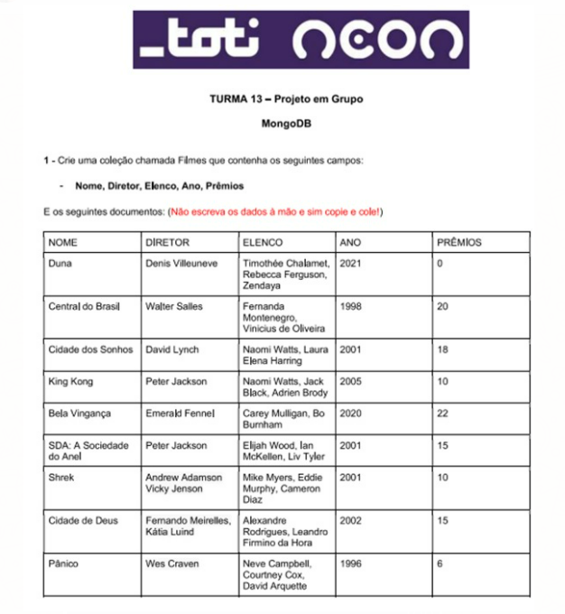

Slide 4
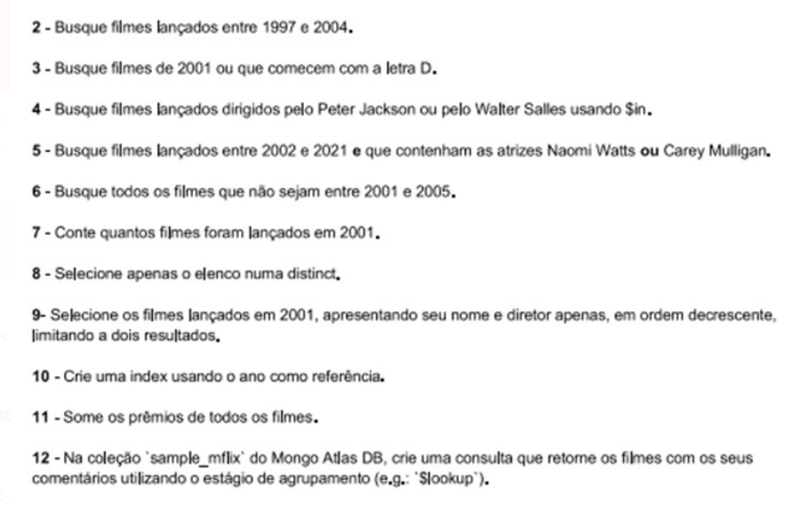

Slide 5
//1 - Criando uma coleção chamada Filmes com documentos como
//Nome, Diretor, Elenco, Ano, Prêmios
use Filmes
//Criando documentos
db.Filmes.insertMany([
{ nome:"Duna", diretor: "Denis Villeuneve", elenco:["Timothée Chalamet", "Rebecca Ferguson", "Zendaya"], ano:"2021", premios: 0},
{ nome:"Central do Brasil", diretor: "Walter Salles", elenco:["Fernanda Montenegro", "Vinicius de Oliveira"], ano:"1998", premios: 20},
{ nome:"Cidade dos Sonhos", diretor: "David Lynch", elenco:["Naomi Watts", "Laura Elena Harring"], ano:"2001", premios: 18},
{ nome:"King Kong", diretor: "Peter Jackson", elenco:["Naomi Watts", "Jack Black", "Adrien Brody"], ano:"2005", premios: 10},
{ nome:"Bela Vinganca", diretor: "Emerald Fennel", elenco:["Carey Mulligan", "Bo Burnham"], ano:"2020", premios: 22},
{ nome:"SDA: A Sociedade do Anel", diretor: "Peter Jackson", elenco:["Elijah Wood", "Ian McKellen", "Liv Tyler"], ano:"2001", premios: 15},
{ nome:"Shrek", diretor: "Andrew Adamson Vicky Jenson", elenco:["Mike Myers", "Eddie Murphy", "Cameron Diaz"], ano:"2001", premios: 10},
{ nome:"Cidade de Deus", diretor: ["Fernando Meirelles, Kátia Luind"], elenco:["Alexandre Rodrigues", "Leandro Firmino da Hora"], ano:"2002", premios: 15},
{ nome:"Panico", diretor: "Wes Craven", elenco:["Neve Campbell", "Courtney Cox", "David Arquette"], ano:"1996", premios: 6},
])

Slide 6
//2 - Buscando filmes lançados entre 1997 e 2004
db.Filmes.find({
ano:{
$gte:"1997",
$lte:"2004"
}
})
//3 - Buscando filmes de 2001 ou que comecem com a letra D
db.Filmes.find({
$or:
[
{'ano': "2001"},
{nome: /^D/}
]
})

Slide 7
//4 - Buscando filmes lançados dirigidos pelo Peter Jackson ou pelo Walter Salles usando $in
db.Filmes.find({
diretor:{
$in:["Peter Jackson", "Walter Salles"]
}
})

Slide 8
//5 - Buscando filmes lançados entre 2002 e 2021 e que contenham as atrizes Naomi Watts ou Carey Mulligan.
db.Filmes.find({
$and:[
{$or:[
{ano:{
$gte:"2002"}},
{ano:{
$lte:"2021"}}
]},
{
elenco:{
$in:
["Naomi Watts","Carey Mulligan"]
}
}
]
})

Slide 9
//Também podemos usar o código abaixo:
db.Filmes.find( { $and: [
{ $or: [{ano:{$gte: "2002"}}, {ano:{$lte: "2021"}} ]},
{ $or: [{elenco:{$eq: "Naomi Watts"}}, {elenco:{$eq: "Carey Mulligan"}}]}
]})
//6 - Buscando todos os filmes que não sejam entre 2001 e 2005
db.Filmes.find({
ano:{
$ne:{$gte:"2001", $lte:"2005"}
}
})

Slide 10
//7 - Contando quantos filmes foram lançados em 2001
db.Filmes.find(
{ano: "2001"}
).count()
//8 - Selecionando apenas o elenco numa distinct
db.Filmes.distinct('elenco').sort()
//9 - Selecionando os filmes lançados em 2001, apresentando seu nome e diretor apenas, em ordem decrescente, limitando a dois resultados ---PENDENTE---
db.Filmes.find(
{ ano: { $eq: "2001" } },
{ nome: 1, diretor: 1, _id: 0 }
).sort({nome:-1 , diretor: -1 }).limit(2)

Slide 11
//10 - Criando uma index usando o ano como referência
db.Filmes.createIndex({ano: "text"})
//11 - Somando os prêmios de todos os filmes
db.Filmes.aggregate([
{
$group:{ _id:"",
'premios':{ $sum: "$premios"}
}
}, {
$project: {"Total de prêmios":"$premios"}
}
])

Slide 12
//12 - Na coleção `sample_mflix` do Mongo Atlas DB, criar uma consulta que retorne os filmes com os seus comentários utilizando o estágio de agrupamento (e.g.: `$lookup`)
use("sample_mflix")
db.comments.aggregate([
{$lookup:
{
from:"movies",
localField:"movie_id",
foreignField:"_id",
as:"comentarios"}
}
])

Slide 13
MUITO OBRIGADA!!!

